Slide 1

ETKOM
SI231125
ETIKA KOMPUTER
Rafika Rahmawati, S.Kom., M.Kom., MBA
IT Forensics & Bukti Digital

Slide 2

FENOMENA KEJAHATAN DIGITAL
Perkembangan teknologi informasi meningkatkan jumlah kejahatan digital seperti:
Hacking
penipuan online
pencurian data
Cyberbullying
penyebaran konten illegal
Untuk mengungkap kasus tersebut diperlukan investigasi forensik digital.

Slide 3

IT FORENSICS
disiplin ilmu yang mempelajari cara mengidentifikasi, mengumpulkan, menjaga, menganalisis, dan menyajikan bukti digital yang berasal dari berbagai perangkat teknologi seperti komputer, ponsel, server, jaringan, media penyimpanan, hingga perangkat IoT. Proses ini dilakukan secara ilmiah dan sistematis untuk mendukung investigasi serta proses penegakan hukum.
Bukti digital memiliki karakteristik yang rentan berubah dan mudah rusak, sehingga dalam proses IT Forensics sangat penting untuk menjaga integritas bukti serta mengikuti prosedur forensik yang ketat agar bukti tersebut dapat dipertanggungjawabkan dan diterima dalam proses hukum.
LETS SEE MORE

Slide 4


TUJUAN IT FORENSICS
Tujuan utama IT Forensics mencakup beberapa aspek penting yang saling berkaitan:
Menemukan fakta dari data digital
Menjaga integritas dan keaslian bukti
Mendukung proses hukum dan pengambilan keputusan
Mengungkap pola, pelaku, dan metode kejahatan digital

Slide 5

RUANG LINGKUP
01
Computer Forensics
02
Mobile Forensics
03
Network Forensics
04
Cloud Forensics
05
IoT Forensics

Slide 6
01
Computer Forensics
Bidang ini berfokus pada investigasi data yang terdapat dalam komputer, laptop, dan media penyimpanan seperti hard disk, SSD, flashdisk, dan kartu memori. Data yang dianalisis mencakup sistem operasi, file pengguna, aplikasi, email, log sistem, registry, serta file yang telah dihapus.
Dalam praktiknya, computer forensics digunakan untuk:
Mengungkap aktivitas pengguna (misalnya dokumen yang dibuat, dibuka, atau dihapus)
Menelusuri riwayat akses dan login
Mengidentifikasi malware atau aktivitas ilegal
Merekonstruksi kronologi kejadian
Teknik yang digunakan meliputi disk imaging, file carving, analisis metadata, dan recovery data terhapus.
Computer forensics sering menjadi dasar dalam penyelidikan kasus pencurian data, sabotase sistem, maupun penyalahgunaan komputer di lingkungan organisasi.

Slide 7
02
Mobile Forensics
Mobile Forensics berfokus pada investigasi perangkat seluler seperti smartphone, tablet, dan perangkat komunikasi lainnya.
Perangkat ini menyimpan data yang sangat kaya, termasuk:
Pesan SMS, WhatsApp, Telegram, dan email
Riwayat panggilan dan lokasi (GPS)
Foto, video, dan metadata
Aktivitas aplikasi dan akun pengguna
Karena perangkat mobile selalu terhubung dengan pengguna, mobile forensics sangat penting dalam mengungkap aktivitas, relasi sosial, dan pergerakan pelaku.
Tantangan utama pada mobile forensics adalah sistem keamanan seperti enkripsi, penguncian perangkat, dan sistem operasi yang tertutup (Android dan iOS), sehingga diperlukan alat dan teknik khusus untuk mengekstrak data secara forensik.

Slide 8
03
Network Forensics
Berfokus pada analisis lalu lintas jaringan dan aktivitas komunikasi digital. Bidang ini digunakan untuk mengungkap bagaimana data berpindah antar sistem dan apakah terjadi aktivitas mencurigakan seperti penyusupan, pencurian data, atau serangan siber.
Data yang dianalisis meliputi:
Log server dan firewall
Trafik jaringan (packet capture)
Aktivitas login dan akses jarak jauh
Komunikasi email dan web
Network forensics sangat penting dalam kasus seperti hacking, serangan DDoS, penyadapan, dan penyusupan jaringan, karena sering kali pelaku tidak meninggalkan jejak di satu perangkat saja, tetapi di seluruh jalur komunikasi.

Slide 9
04
Cloud Forensics
Cloud Forensics merupakan bidang yang relatif baru dan semakin penting seiring meningkatnya penggunaan layanan cloud seperti Google Drive, Dropbox, Amazon Web Services (AWS), Microsoft Azure, dan layanan email berbasis web. Dalam cloud forensics, bukti tidak berada dalam satu perangkat fisik, melainkan tersebar di pusat data milik penyedia layanan.
Investigasi cloud mencakup:
File yang diunggah atau diunduh
Log aktivitas pengguna
Riwayat akses dan perubahan data
Sinkronisasi antar perangkat
Tantangan utama cloud forensics adalah masalah yurisdiksi hukum, akses terbatas, dan multi-tenancy, karena data satu pengguna berada di infrastruktur yang sama dengan pengguna lain. Oleh karena itu, cloud forensics membutuhkan kerja sama dengan penyedia layanan dan pemahaman hukum lintas negara.

Slide 10
05
IoT Forensics
IoT Forensics berfokus pada investigasi perangkat pintar seperti CCTV, smart home, sensor, wearable devices, alat kesehatan digital, dan sistem smart city. Perangkat IoT menghasilkan data dalam jumlah besar secara terus-menerus, termasuk data sensor, log aktivitas, dan komunikasi ke server pusat.
IoT forensics digunakan untuk:
Mengungkap rekaman CCTV atau sensor
Menelusuri aktivitas pengguna di lingkungan pintar
Menginvestigasi sabotase sistem atau manipulasi data sensor
Mendukung kasus keamanan fisik dan digital secara bersamaan
Karena perangkat IoT sering memiliki daya simpan dan komputasi terbatas, data biasanya tersebar antara perangkat, gateway, dan cloud, sehingga investigasinya bersifat terdistribusi dan kompleks.

Slide 11
TAHAPAN PROSES IT FORENSICS
01
02
IDENTIFICATION (IDENTIFIKASI)
COLLECTION (PENGUMPULAN BUKTI)
Tahap identifikasi bertujuan untuk menentukan apa saja yang harus diselidiki dalam suatu kasus. Pada tahap ini, penyelidik mengidentifikasi:
Perangkat yang terlibat (komputer, ponsel, server, USB, CCTV, dll.)
Sistem operasi dan aplikasi yang digunakan
Jenis data yang berpotensi menjadi bukti
Lokasi penyimpanan data (lokal, jaringan, atau cloud)
Tahap ini sangat penting karena kesalahan dalam identifikasi dapat menyebabkan bukti penting terlewatkan atau data yang tidak relevan justru dikumpulkan.
Data digital yang relevan dikumpulkan dengan metode forensik agar tidak mengubah kondisi aslinya. Metode yang umum digunakan meliputi:
Imaging hard disk
Membuat salinan bit-per-bit dari seluruh isi media penyimpanan sehingga semua file, termasuk yang tersembunyi atau terhapus, dapat dianalisis.
Cloning perangkat
Menyalin seluruh sistem dari suatu perangkat ke media lain untuk dianalisis tanpa menyentuh perangkat asli.
Live data acquisition
Mengambil data dari sistem yang sedang berjalan, seperti memori (RAM), proses aktif, koneksi jaringan, dan sesi pengguna.
Tujuan tahap ini adalah memperoleh salinan bukti digital yang utuh dan autentik tanpa mengganggu sistem sumber.

Slide 12
TAHAPAN PROSES IT FORENSICS
03
04
PRESERVATION (PELESTARIAN)
EXAMINATION (PEMERIKSAAN)
Tahap ini memastikan bahwa bukti digital yang telah dikumpulkan tidak berubah atau rusak selama proses investigasi. Teknik utama yang digunakan adalah:
Hashing (MD5, SHA-1, SHA-256) untuk membuat “sidik jari digital” dari data
Penyimpanan dalam media yang aman
Pembatasan akses terhadap bukti
Jika nilai hash berubah, itu menandakan adanya modifikasi data. Oleh karena itu, hashing menjadi mekanisme kunci untuk menjamin keaslian dan integritas bukti.
Pada tahap ini, penyelidik mulai menelusuri isi bukti digital untuk mencari data yang relevan dengan kasus. Pemeriksaan meliputi:
File dokumen, gambar, dan video
Log sistem dan aplikasi
Riwayat internet dan email
Metadata file (waktu pembuatan, pengubahan, akses)
Data yang telah dihapus atau disembunyikan
Tujuan tahap ini adalah menyaring data yang relevan dari jutaan data yang tersimpan dalam sistem.

Slide 13
TAHAPAN PROSES IT FORENSICS
05
06
ANALYSIS (ANALISIS)
REPORTING (PELAPORAN)
Tahap analisis bertujuan untuk menginterpretasikan hasil pemeriksaan dan menyusun hubungan antar bukti. Di sinilah penyelidik:
Menentukan urutan waktu kejadian
Menghubungkan aktivitas pengguna dengan bukti
Mengidentifikasi pola serangan atau pelanggaran
Menarik kesimpulan tentang siapa, bagaimana, dan kapan suatu peristiwa terjadi
Analisis ini mengubah data teknis menjadi informasi bermakna yang dapat digunakan dalam penyelidikan dan proses hukum.
Tahap akhir adalah penyusunan laporan forensik yang berisi:
Metode yang digunakan
Bukti yang ditemukan
Hasil analisis
Kesimpulan
Laporan harus ditulis dengan bahasa yang jelas, objektif, dan dapat dipahami oleh pihak non-teknis seperti penyidik, jaksa, hakim, dan manajemen. Laporan ini menjadi dasar dalam pengambilan keputusan hukum dan organisasi.

Slide 14
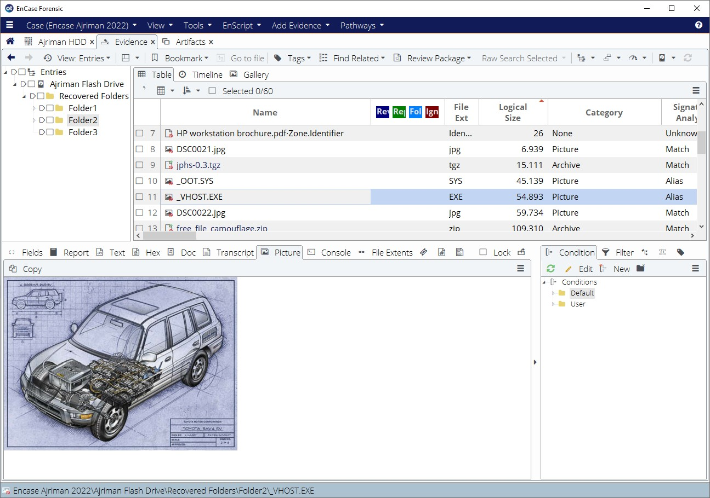
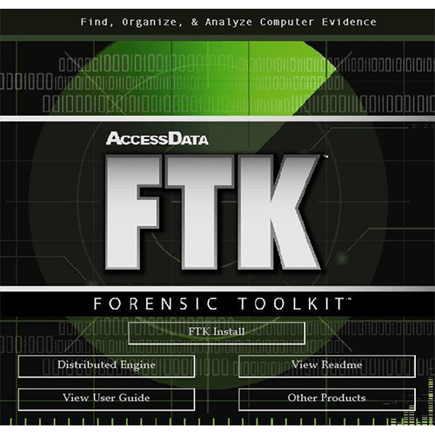
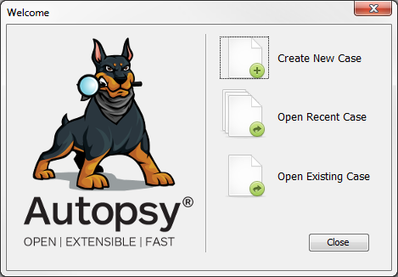
ALAT DAN TEKNOLOGI IT FORENSICS
Disk Forensics Tools
a. Membuat forensic image (salinan bit-per-bit)
b. Menelusuri file sistem dan file pengguna
c. Memulihkan file yang terhapus
d. Menganalisis metadata dan timeline aktivitas

Slide 15
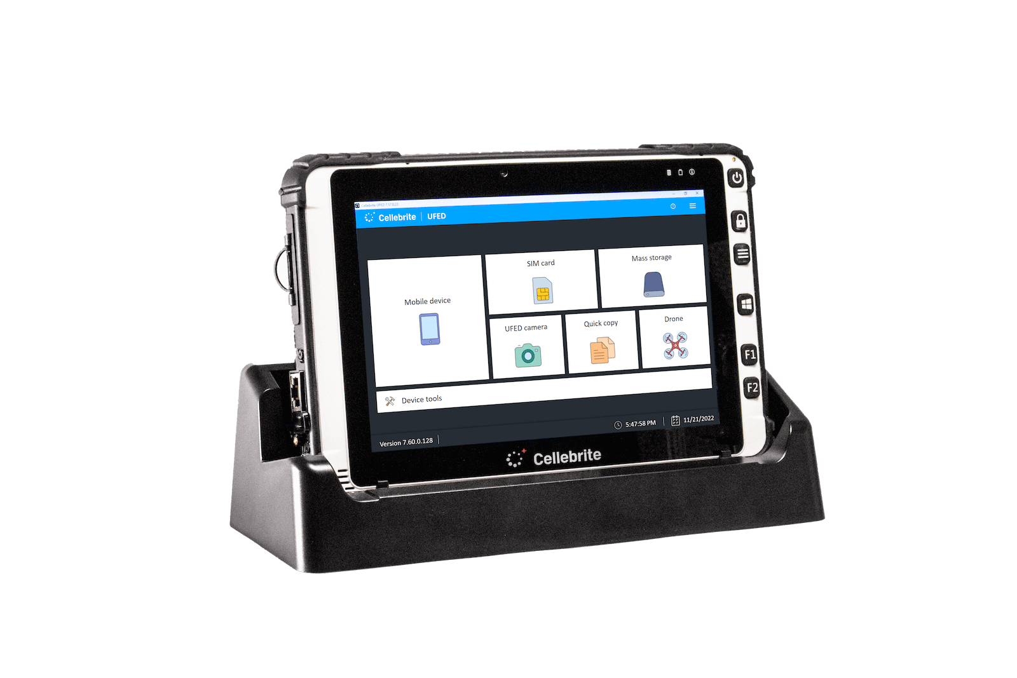
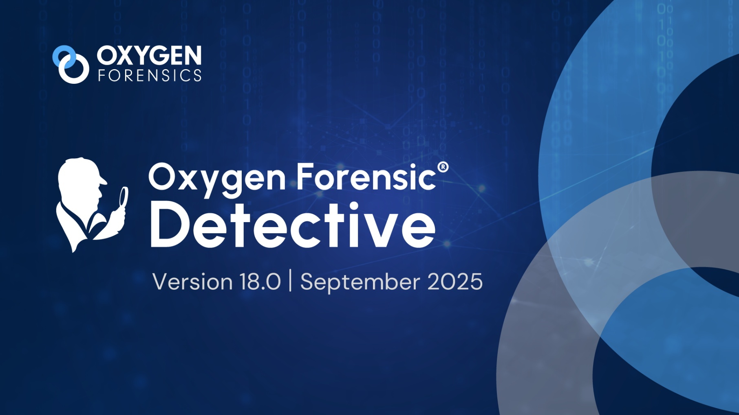
ALAT DAN TEKNOLOGI IT FORENSICS
Mobile Forensics Tools
Data yang dapat diperoleh meliputi:
a. Pesan SMS dan aplikasi chat
b. Riwayat panggilan
c. Lokasi GPS
d. Foto, video, dan metadata
e. Aktivitas aplikasi

Slide 16
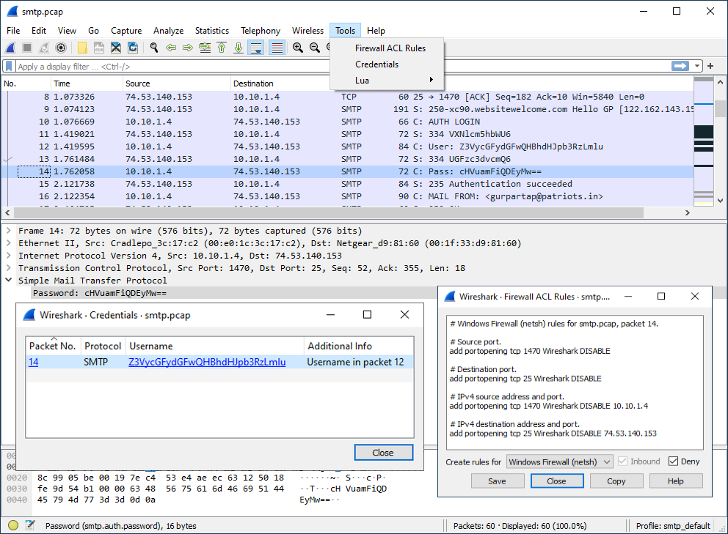
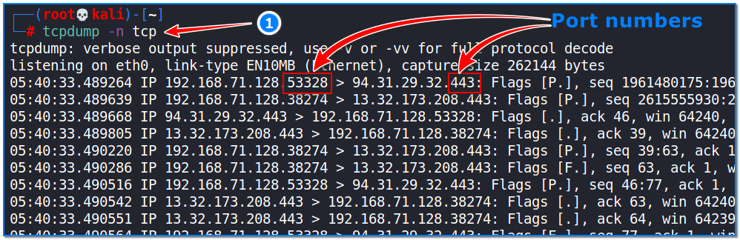
ALAT DAN TEKNOLOGI IT FORENSICS
Network Forensics Tools
a. Melihat paket data yang dikirim dan diterima
b. Mendeteksi komunikasi mencurigakan
c. Mengidentifikasi serangan seperti malware, phishing, dan DDoS
d. Melacak sumber dan tujuan koneksi

Slide 17
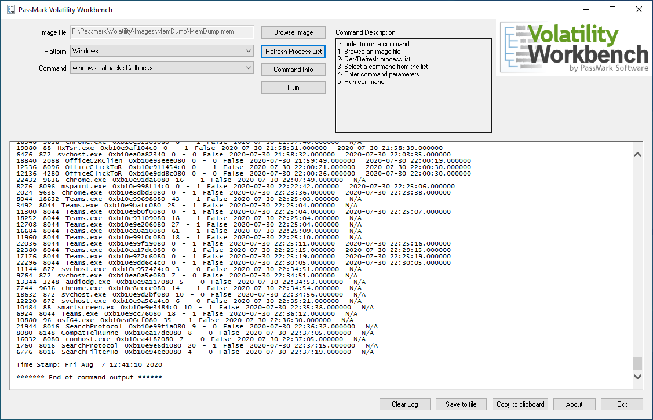
ALAT DAN TEKNOLOGI IT FORENSICS
Memory Forensics Tools
Data dalam RAM sering mengandung:
a. Proses aktif
b. Kunci enkripsi
c. Malware yang belum tersimpan di disk
d. Koneksi jaringan yang sedang berlangsung

Slide 18
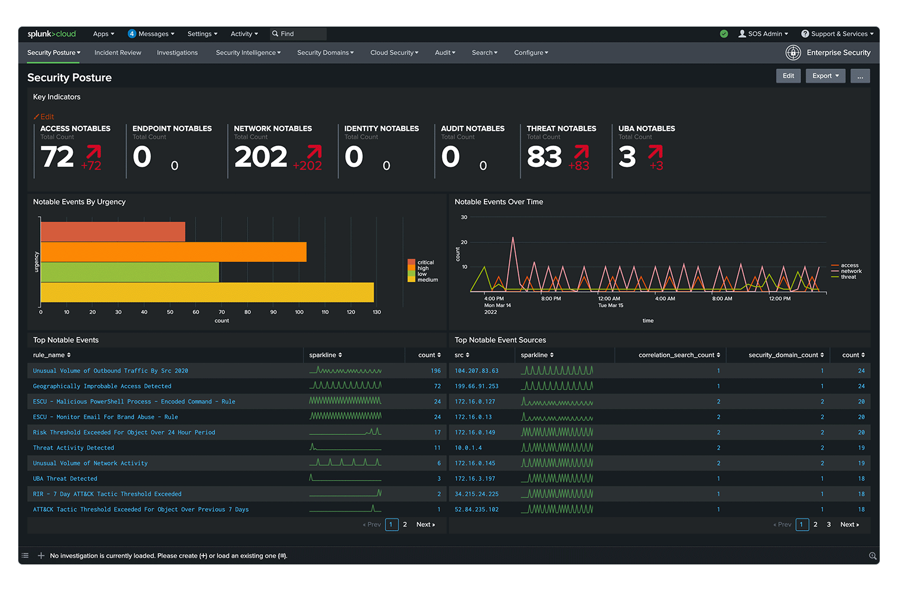
ALAT DAN TEKNOLOGI IT FORENSICS
Log Analysis Tools
Log ini berisi informasi penting seperti:
a. Waktu login
b. Aktivitas pengguna
c. Kesalahan sistem
d. Akses ke file dan server

Slide 19
IT Forensics menjadi pilar utama dalam sistem penegakan hukum modern, khususnya dalam menangani kejahatan siber dan tindak pidana yang melibatkan teknologi informasi. Melalui pendekatan forensik digital, aparat penegak hukum dapat mengubah data elektronik menjadi alat bukti yang sah dan meyakinkan.
Pembuktian Kasus Kejahatan Siber
Penelusuran Transaksi Digital
Investigasi Kebocoran Data
Analisis Rekam Jejak Aktivitas Pelaku
IT FORENSICS DALAM PENEGAKAN HUKUM

